Slide 1
Abordaje y manejo actual del Cáncer de Próstata
ACADEMIA NACIONAL DE MEDICINA
Departamento de Urología
Instituto Nacional de Ciencias Médicas y Nutrición Salvador Zubirán

Slide 2
Participantes
Antígeno prostático específico y otros maracadores
¿La detección oportuna puede ser más eficiente?
Dr. Francisco T. Rodríguez Covarrubias
Vigilancia Activa ¿quiénes son los candidatos ideales?
Dr. Mariano Sotomayor de Zavaleta
Cirugía o radioterapia para el tratamiento del cáncer de próstata localizado
¿cuáles son las ventajas de cada modalidad?
Dr. Bernardo Gabilondo Pliego
Tratamiento de la enfermedad hormono-sensible
Dr. Fernando Gabilondo Navarro
Tratamiento de la enfermedad resistente a la castración
Dr. Guillermo Feria Bernal

Slide 3
Antígeno prostático específico y otros maracadores
¿La detección oportuna puede ser más eficiente?

Slide 4
Características epidemiológicas del CaP
Enfermedad muy frecuente
Causa directa de muerte en 5 a 12% de los casos
Comportamiento muy heterogéneo
Enfermedad indolente
Tumores de alto grado
Métodos diagnósticos y terapéuticos invasivos
Ausencia de lineamientos concretos sobre políticas de detección oportuna
Marcador más utilizado (APE) con muchas debilidades como método de escrutinio

Slide 5
Escrutinio del CaP
Estudio Europeo (ERSPC): reducción del 20% en mortalidad por CaP pero sin beneficio en mortalidad global
Estudio Americano (PLCO): sin reducción en la mortalidad global pero con beneficio en supervivencia en participantes menores de 70 años
Schröder FH et al. N Engl J Med 2009; 360:1320
Andriole GL et al. N Engl J Med 2009; 360:1310

Slide 6
Escrutinio del CaP
La USPSTF emitió una recomendación en contra del escrutinio masivo del CaP que redujo en 33,000 el número de casos nuevos de 2011 a 2012 en EEUU
Objetivo: reducir el “sobre-diagnóstico” y “sobre-tratamiento” de la enfermedad de bajo riesgo
También reduce la posibilidad de identificar la enfermedad de alto riesgo, en la que el tratamiento oportuno podría disminuir la mortalidad
Jemal A et al. JAMA 2015;314(19):2054

Slide 7
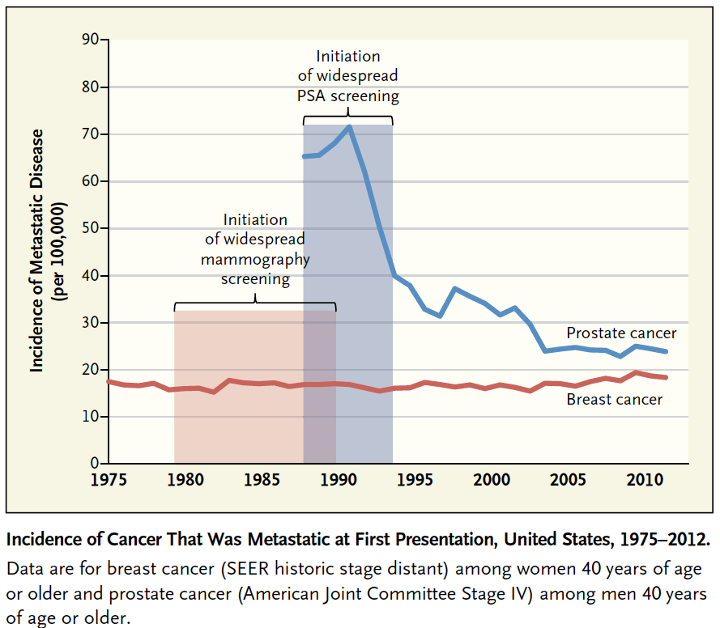
Efecto en enfermedad metastásica
Welch HG et al. N Engl J Med 2015; 373:1685

Slide 8
Defectos del escrutinio del CaP
Distinguir entre 2 posturas:
Escrutinio masivo: instaurado por las autoridades sanitarias
Evaluación individual en sujetos asintomáticos
Pobre sensibilidad y especificidad de una sola medición de APE
Efectos adversos de los métodos diagnósticos y terapéuticos
Lieberman S and Karlberg I. Scan J Public Health 2015; 43(6):561

Slide 9
¿OPCIONES ACTUALES?

Slide 10
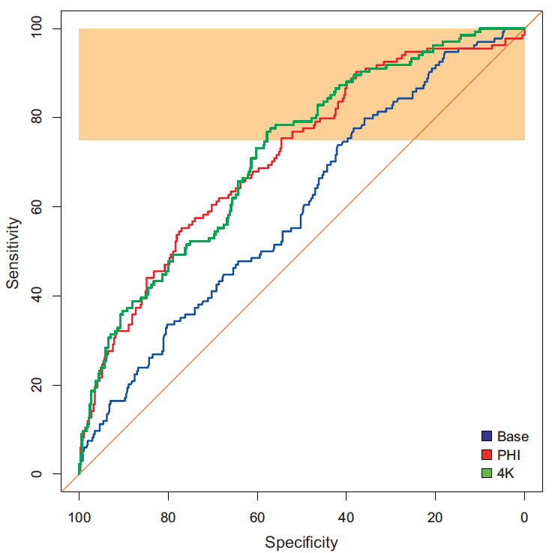
Marcadores séricos para CaP
APE con sus isoformas
Prostate Health Index (PHI): APE total, APE libre y [-2]proAPE
4K Score: APE total, APE libre, APE intacto, peptidasa hK2
Ambos:
Predicción de CaP de alto grado: 71%
Reducción de biopsias innecesarias: 30%
CaP de alto grado no detectado: 10%
Nordström T et al. Eur Urol 2015; 68(1):139

Slide 11
Marcadores urinarios para CaP
PCA3
Combinación de APE sérico con PCA3 más la expresión del gen de fusión TMPRSS2-ERG
Ambos requieren tacto rectal para obtener la muestra
Exactitud para predecir CaP Gleason ≥ 7: 0.68 a 0.71
Jemal A et al. JAMA 2015;314(19):2054

Slide 12
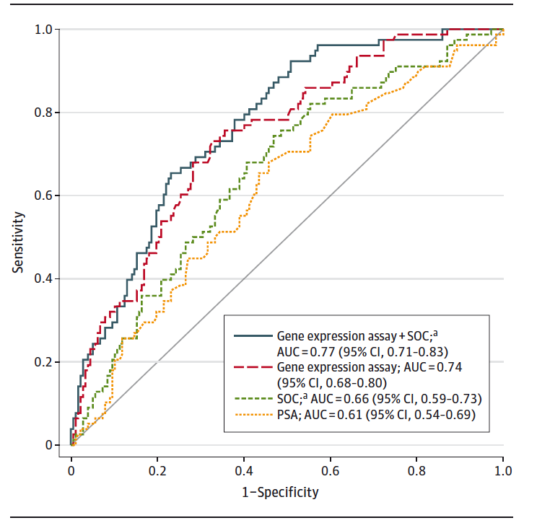
Marcadores urinarios para CaP
Ensayo de exosomas para determinar la expresión de 3 genes en orina:
ERG / PCA3 / SPDEF
No requiere tacto rectal
Predicción de CaP de alto grado: 73%
Reducción de biopsias innecesarias: 37%
CaP de alto grado no detectado: 12%
McKiernan J et al. JAMA Oncol 2016; in press

Slide 13
Escrutinio más “inteligente”
Decisión compartida entre médico y pacientes de 55 a 69 años para realizar medición de APE cada 2 años
Estratificación efectiva del riesgo antes de realizar una biopsia mediante una panel validado de marcadores (sérico o urinario) que permita:
Reducir el número de biopsias innecesarias
Disminuir el sobrediagnóstico y tratamiento de tumores de bajo grado
Identificar CaP de alto riesgo
Incrementar el uso de vigilancia activa en casos bien seleccionados
Patel HD et al. JAMA Oncology 2016; in press

